Slide 1
Změny správního systému po roce 1945
Mgr. Lubomír Nenička, Ph.D.
Katedra ekonomie a veřejné správy

Slide 2
Cíle přednášky
Představit změny správního systému po II. světové válce
Charakterizovat dopady nástupu komunistického režimu
Nastínit správní vývoj v 50. a 60. letech
Notes:
csvukrs

Slide 3
Počátky poválečného správního systému
Představitelé komunistického exilu v Moskvě přišli s návrhem na vytvoření národních výborů jako nových orgánů veřejné správy – plán byl přijat.
V prosinci 1944 Edvard Beneš podepsal ústavní dekret o národních výborech.
Ústavní dekret č.11/44 potvrdil platnost všech právních předpisů vydaných do konce září 1938.
Notes:
csvukrs

Slide 4
Otázka Slovenska
V prosinci 1943 byla založena Slovenská národní rada (SNR) jako ústřední orgán protinacistického odboje.
Po vypuknutí Slovenského národního povstání v roce 1944 se SNR prohlásila výkonnou a zákonodárnou mocí na Slovensku s cílem obnovy společného státu Čechů a Slováků.
Notes:
csvukrs

Slide 5
První poválečná vláda
Vznikla v dubnu 1945, tehdy vydán Košický vládní program.
Jako nová instituce vzniklo předsednictvo vlády. V resortech s celostátní působností byly zřízeny funkce státních tajemníků jako členů vlády.
Vládní program potvrzoval jako základ veřejné správy „lidem volené národní výbory“.
Na návrh vlády byly vydávány dekrety prezidenta republiky.
Výkonnou složkou SNR se stal Sbor pověřenců.

Slide 6
Československo po roce 1945
Bylo obnoveno v předmnichovských hranicích – s výjimkou Podkarpatské Rusi (byla připojena k Sovětskému svazu).
Základy obnovené státnosti budovalo exilové centrum v Londýně v čele s prezidentem Benešem.
Na podobu obnovené ČSR měla výrazný vliv KSČ.
Německé obyvatelstvo bylo vysídleno.
Notes:
csvukrs

Slide 7
Národní výbory
Národní výbory (NV) nahradily obecní, okresní a zemské orgány – dosavadní územní organizace zůstala v tomto období zachována.
Národní výbory byly na všech stupních zřizovány jako současně orgány státní správy a samosprávy.
V čele stál předseda, hlavním orgánem bylo plénum, které volilo i další orgány NV v čele s radou.
Kromě běžné agendy (evidence obyvatelstva, dohled nad živnostenským podnikáním, školstvím, sociální a zdravotní péčí) prováděly po válce konfiskaci majetku „nepřátel (Němců) a zrádců (kolaborantů)“.

Slide 8
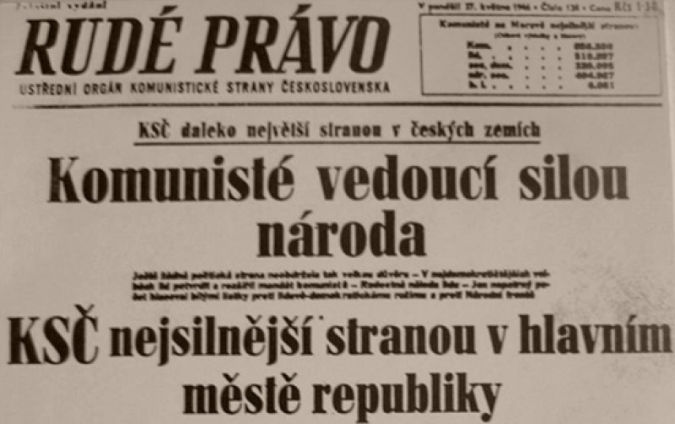
Změny politického systému
Pravicové strany byly považovány za zdiskreditované pro své jednání v letech 1938-1939 a nebyly obnoveny.
Politické strany mohly působit jen v rámci nově vytvořené Národní fronty (NF) – jejich počet byl snížen.
Volby v roce 1946 vyhrála KSČ (získala 38 %)– komunisté posílili své postavení a získali post předsedy vlády.
Notes:
csvukrs

Slide 9
Vládní krize z února roku 1948
Nekomunističtí ministři podali na protest proti změnám ve vedení SNB demisi.
Jejich pokus „položit“ vládu a vyvolat nové volby neuspěl.
Ve vládě kromě KSČ zůstali sociální demokraté a ministr zahraničí Jan Masaryk.
Komunisté vytvořili Lidové milice a vyhlásili generální stávku.
25. února prezident Beneš přijal demise nekomunistických ministrů – vláda byla doplněna nekomunistickými zástupci ostatních stran.
Notes:
csvukrs

Slide 10
Krajské zřízení
Na základě ústavního zákona z prosince 1948 bylo v ČSR zřízeno 19 krajů (13 v českých zemích a 6 na Slovensku).
Byly zrušeny zemské národní výbory, začaly působit nově vytvořené krajské národní výbory (KNV), v Praze krajskou správu vykonával Ústřední národní výbor.
Notes:
csvukrs

Slide 11
Změny soudního systému
V roce 1948 se soudní organizace přizpůsobila krajskému zřízení.
Ústavní soud nebyl po roce 1948 obnoven, v 50. letech byl zrušen i Nejvyšší správní soud.
Nově byl vytvořen Státní soud jako nástroj represe proti odpůrcům režimu.
Notes:
csvukrs

Slide 12
Národní výbory v 50. letech
Místní národní výbory byly v 50. letech rozděleny na městské a místní.
Byly zrušeny referáty, které nahradily odbory nebo správy národních výborů.
V roce 1954 se konaly nové volby do NV (93,6% hlasů pro kandidáty Národní fronty).
Notes:
csvukrs

Slide 13
Ústava z roku 1960
Změnila název státu na Československou socialistickou republiku (ČSSR).
Nová ústava zrušila Sbor pověřenců a omezila pravomoci Slovenské národní rady.
Deklarovala vedoucí úlohu KSČ ve společnosti.
Oslabila pozici prezidenta.
Notes:
csvukrs

Slide 14
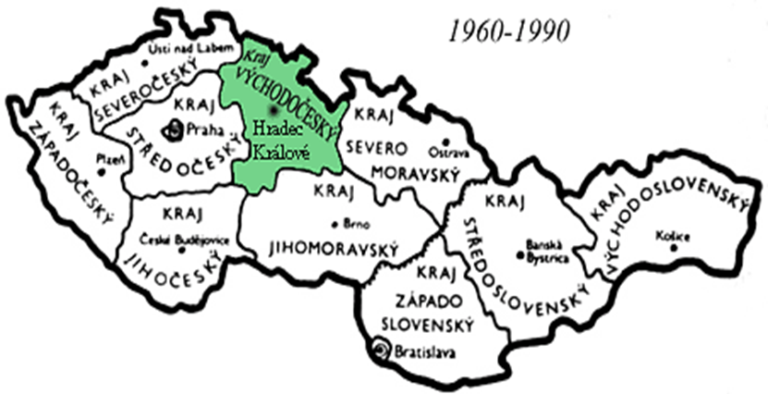
Změny v krajském zřízení a v systému NV po roce 1960
Na základě zákona č. 36/1960 Sb. o územním členění státu rovněž z roku
1960 byly určeny nové hranice krajů – jejich počet byl snížen.
Praha měla pozici samostatného kraje, byl zde zrušen Ústřední národní výbor a nahrazen Městským národním výborem.
Došlo také k výraznému snížení počtu okresů. Zatímco na konci 40. let existovalo 179 okresů, po změně z roku 1960 jejich počet klesl na 76.
Notes:
csvukrs

Slide 15
Národní výbory v 60. letech
Na základě zákona z roku 1967 byly národní výbory opět definovány jako orgány socialistické státní moci a zároveň státní orgány samosprávného charakteru.
Ve skutečnosti jejich působnost podléhala vládním usnesením.
Změnila se struktura národních výborů.
Notes:
csvukrs

Slide 16
Federalizace státu – 28. říjen 1968
K 1.1. 1969 byly ustaveny Česká socialistická republika a Slovenská socialistická republika
V působnosti federace zůstávala zahraniční politika, obrana, federální státní hmotné rezervy a federální zákonodárství
Notes:
csvukrs

Slide 17
Shrnutí
Jako nové orgány veřejné správy byly v roce 1945 ustaveny národní výbory. Nahradily obecní, okresní a zemské orgány. Národní výbory byly na všech stupních zřizovány jako současně orgány státní správy a samosprávy.
Základem správní soustavy se po nástupu komunistického režimu stalo krajské zřízení.
V roce 1960 byl přijat nový zákon o územním členění státu, který upravoval podobu krajského zřízení. Počet krajů i okresů byl snížen, a jejich hranice
byly nově stanoveny.
Na základě ústavního zákona z 28. října 1968 se Československo stalo federací.
Notes:
csvukrs

